Slide 1
Romería y Procesión del Rocío
Fotografía Recopilada de Internet
Creación y Diseño:
V I C E N T E G A R C Í A
Automático

Slide 2
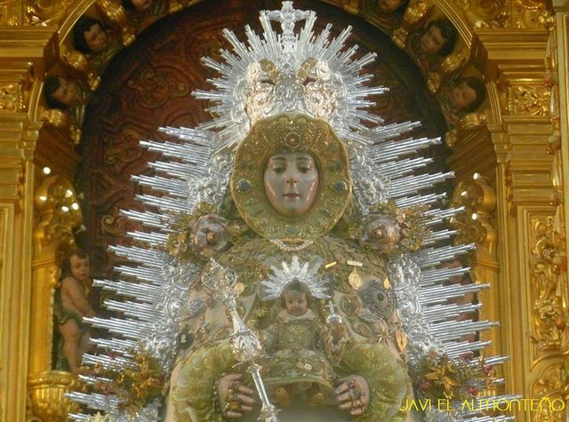
ROMERÍA de EL ROCÍO
La Romería del Rocío es una manifestación de religiosidad popular católica andaluza en honor de la Virgen del Rocío.
La romería se celebra el fin de semana del Domingo de Pentecostés. La Virgen se encuentra en la ermita de El Rocío, que se halla en la aldea almonteña del mismo nombre, en la provincia de Huelva.
La hermandad de Almonte es la encargada de organizar los cultos y romería de la Virgen.

Slide 3
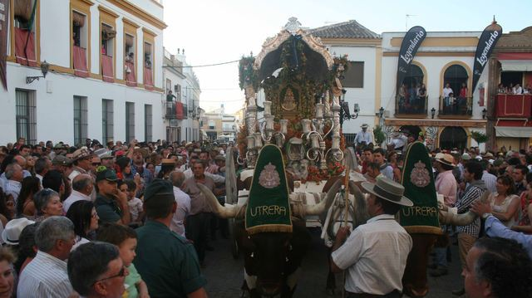
La Hermandad de Utrera comienza su camino del
Rocío con su carreta del simpecado.

Slide 4
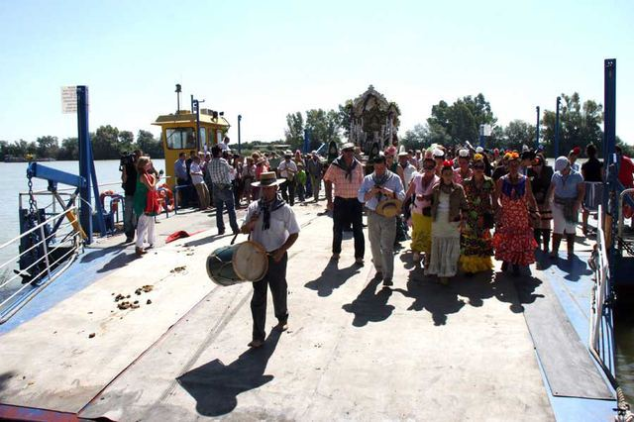
La Hermandad de Utrera empieza su andadura camino del Rocío, cuando lleguen si eso,,,,, ya se verá, por que digo yo que llegar llegarán ¿Cuándo? Pues no lo se, depende del ritmo.

Slide 5
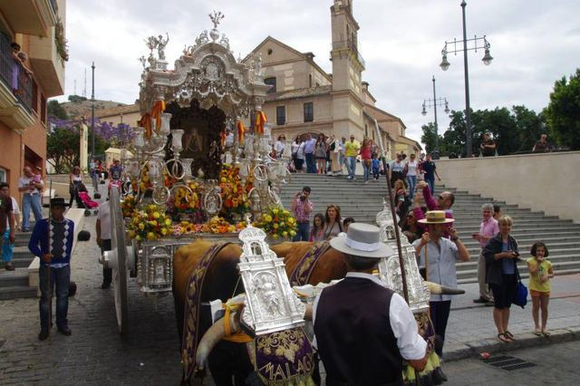
La carreta del simpecado de la Hermandad del Rocío de Málaga, también hace sus preparativos para realizar su viaje hacia el Rocío.

Slide 6
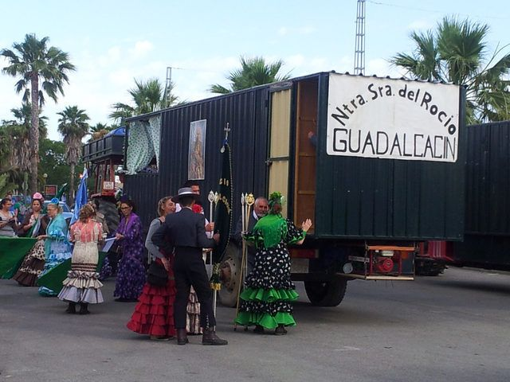
Otra de las hermandades, en este caso la de Guadalcacín, barrio de Jerez de La Frontera de la provincia de Cádiz, preparando sus abalorios para empezar su camino en cualquier momento.

Slide 7
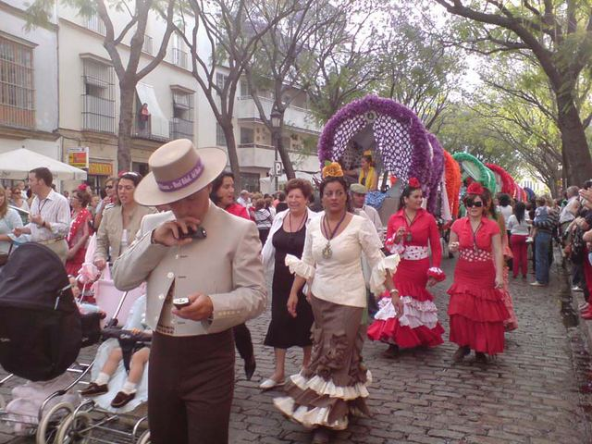
En cambio la Hermandad de Jerez de La Frontera, ya se ha puesto en marcha, los que antes lleguen tendrán el mejor sitio para aparcar las carretas.

Slide 8
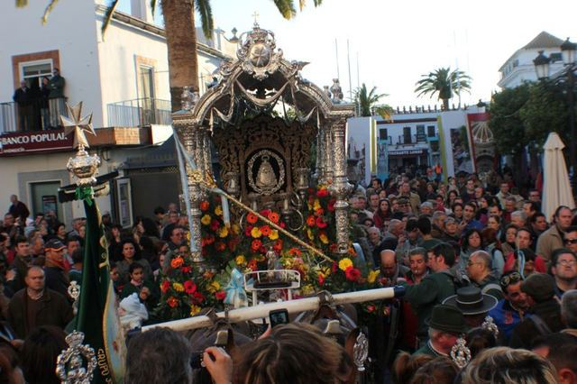
La Hermandad del Rocío de San Juan del Puerto está lista para el largo viaje que han de hacer a través del camino rociero.

Slide 9
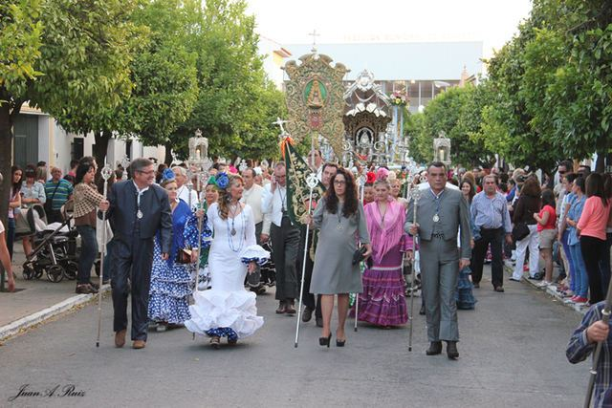
Hermandad de San Juan del Puerto (Huelva), ya ha empezado su andadura, lo que no se es como va a terminar la embarazada y con zapatitos de tacón.

Slide 10
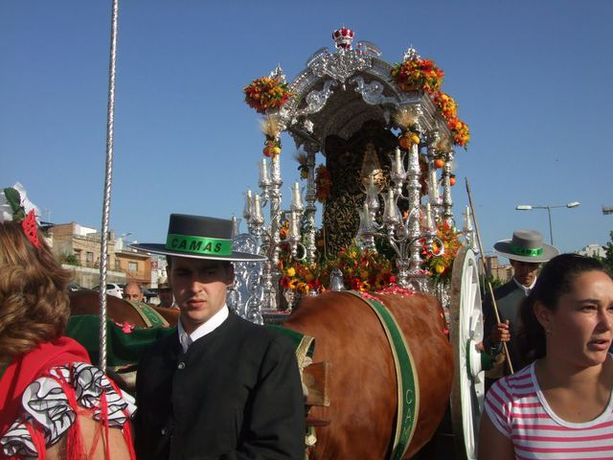
Carreta del simpecao de Camas, (Camas es un municipio de Sevilla).

Slide 11
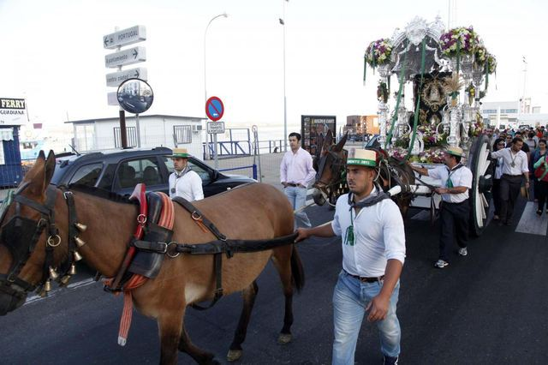
Esta es la Hermandad Filial de Nuestra Señora del Rocío de Ayamonte (Huelva), estos juegan con ventaja al estar mas cerquita.

Slide 12
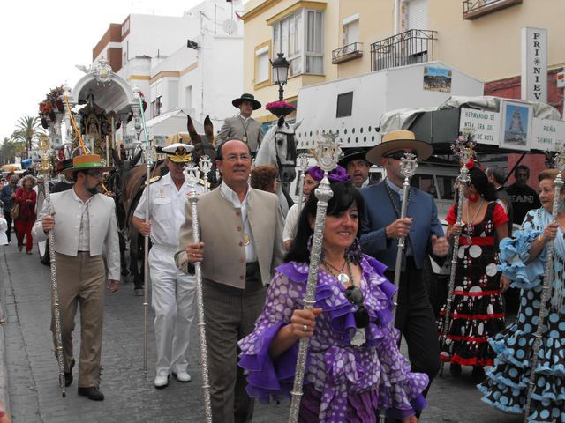
Desde la ciudad de Rota (Cádiz) parte la hermandad camino del Rocío, este marinero que va tan blanco de uniforme y zapatos, ya veremos de que color sale cuando tenga que cruzar el Quema.

Slide 13
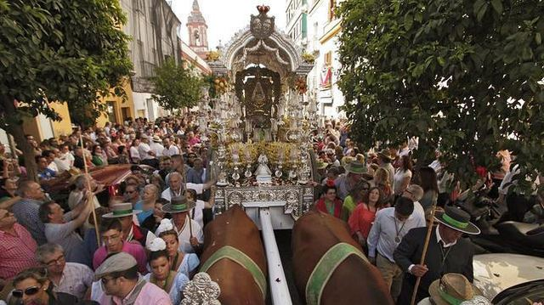
Es la salida del simpecado de la Hermandad del Rocío de Triana (Sevilla).

Slide 14
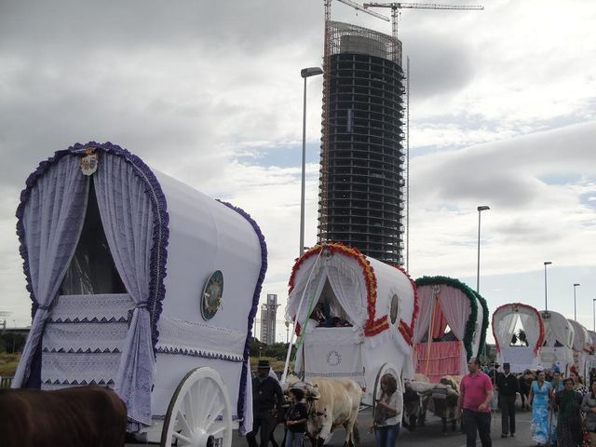
La hermandad del Rocío de Triana lleva un buen equipamiento en cuanto a carrozas se refiere.

Slide 15
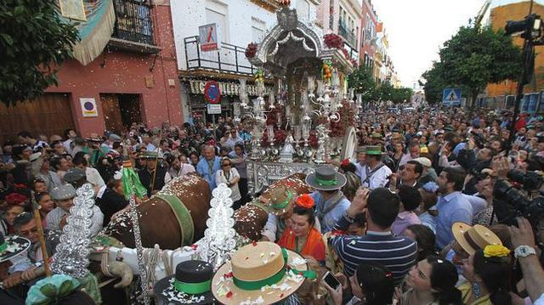
Salida de las carretas, de la Hermandad de Sevilla.

Slide 16
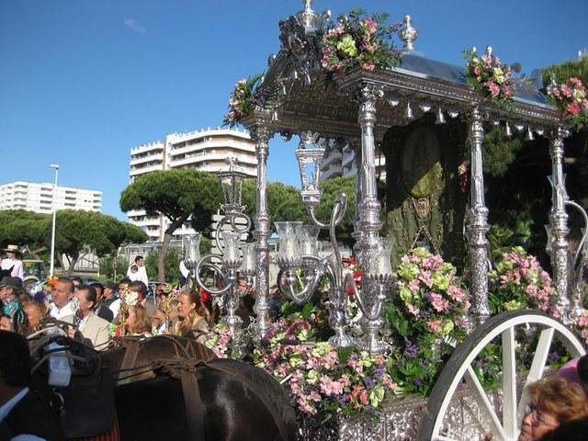
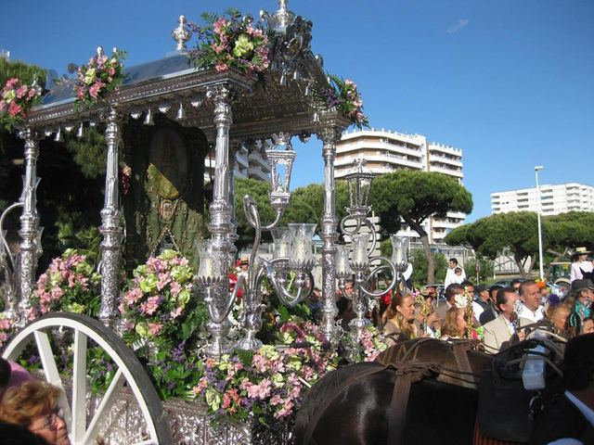
Salida de la Hermandad del Rocío de Punta umbría
(de la provincia de Huelva).

Slide 17
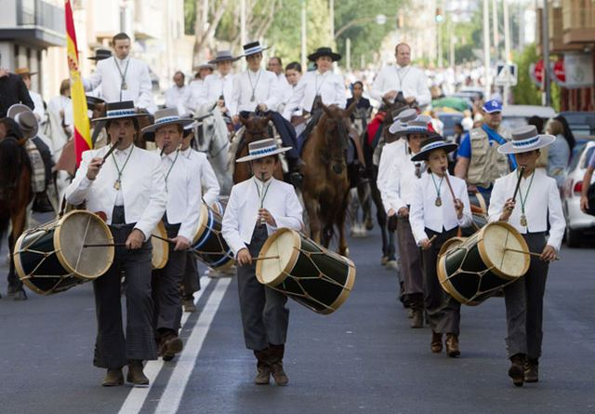
La Hermandad del Rocío de Huelva.
El Rocío de hoy es el fenómeno de masas de la asistencia de personas a la fiesta, propiamente dicha.

Slide 18
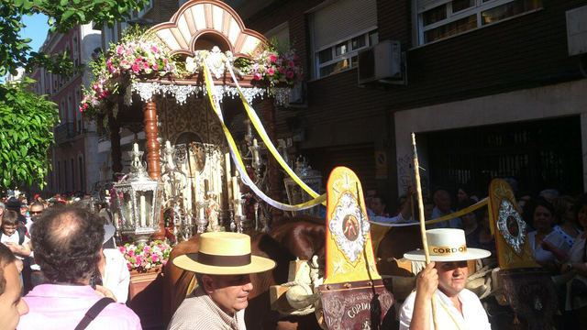
La Hermandad del Rocío de Córdoba también ha empezado con su viaje al Rocío, como tantas otras hermandades, y es que hay ciento y la madre.

Slide 19
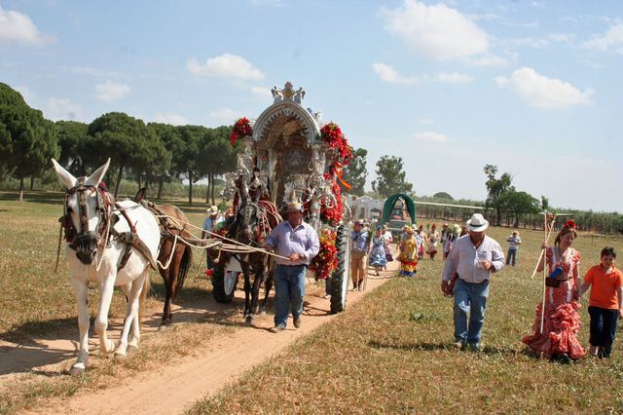
Tras recorrer en romería, a pie, a caballo, en carretas, o carros engalanados el camino, el cual pasa en parte por el parque de Doñana, una inmensa multitud de devotos llegarán a las puertas de la ermita.

Slide 20
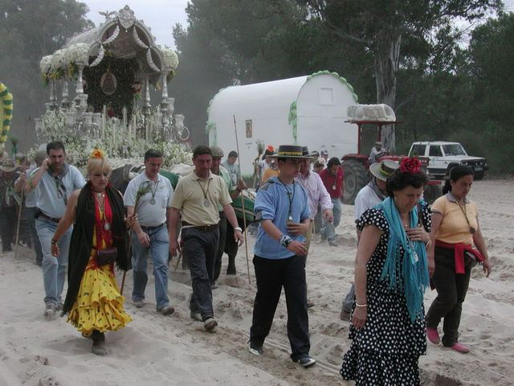
Esta estupenda gente si que ha hecho más de una vez el camino del Rocío, llevan justo la ropa y el calzado adecuado, los señoritos que van con traje
y zapatitos, ja, ja, ja ya veremos como acaban, y es que siempre se ha dicho: “albañil y con corbata, chungarata” ja, ja, ja.

Slide 21
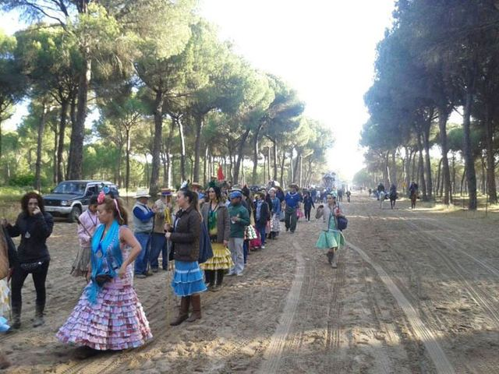
La romería del Rocío es una de las romerías más famosas y multitudinarias que existen. Cuenta con más de 100 hermandades.

Slide 22
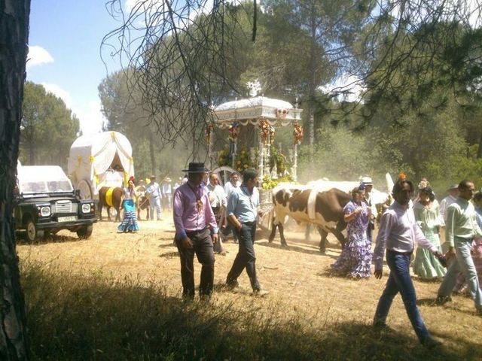
La hermandad matriz de Almonte se fundó el año 1648, en 1653 se proclama a la Virgen patrona de la villa de Almonte y a partir de estos años comienza a difundirse el nombre de Virgen del Rocío.

Slide 23
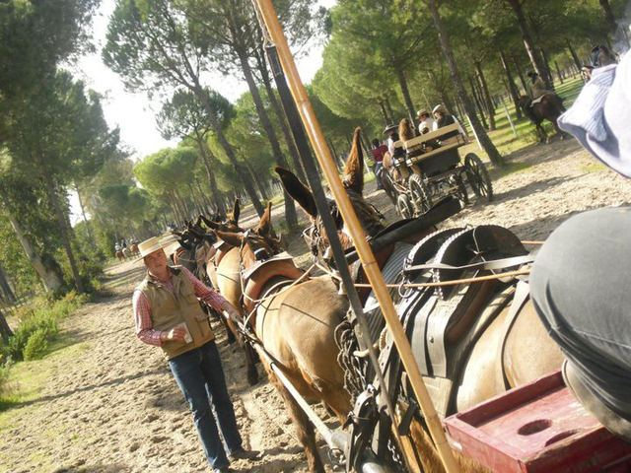
Es en esta época en la que se fundan las primeras hermandades filiales entre las que se cuenta la de Villamanrique de la Condesa.

Slide 24
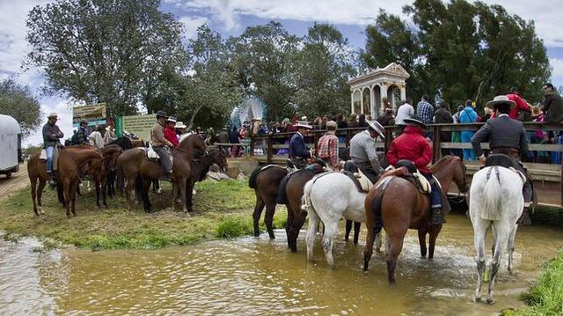
Almonte es una localidad de unos 23.000 habitantes, situada en el Condado de Huelva. En esta comarca se producen destacados vinos pertenecientes a la Denominación de Origen Condado de Huelva.

Slide 25
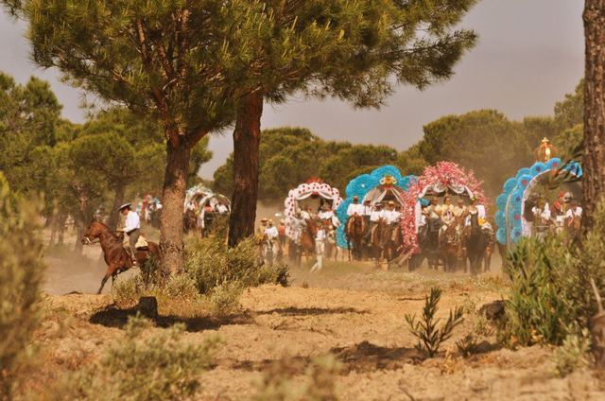
La localidad es conocida porque en su término municipal alberga la playa de Matalascañas, la Aldea del Rocío y el Parque Nacional de Doñana.

Slide 26
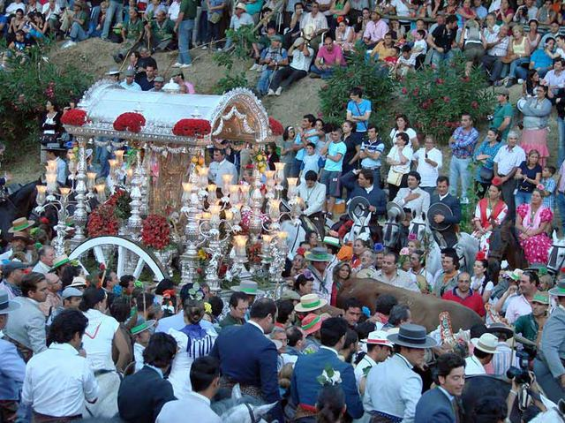
La hermandad del Rocío de Triana cruzando el río Quema, donde andarán los que van con zapatitos, ¿Donde andarán?.

Slide 27
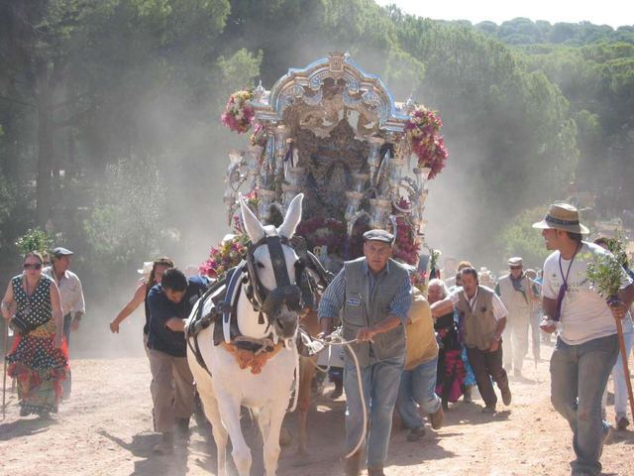
Entre la segunda mitad del siglo XVII y principios del XVIII, surgieron una serie de hermandades en poblaciones cercanas a la aldea.

Slide 28
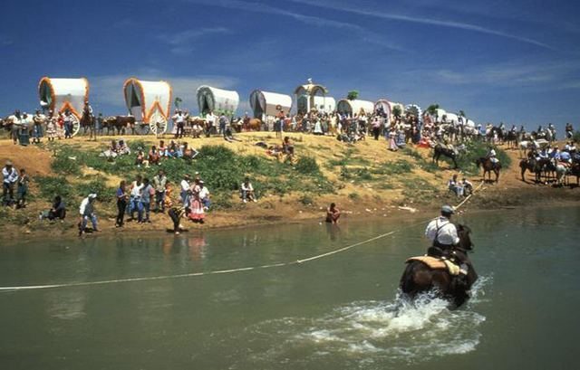
Desde 1913 hasta principios del siglo XXI, decenas de nuevas hermandades filiales se han ido creando, hasta sumar las 110 hermandades filiales que existen actualmente.

Slide 29
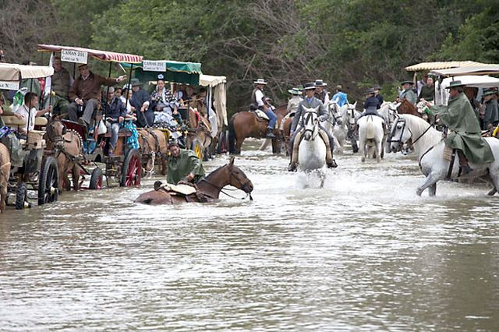
De las 107 hermandades existentes en 2008 (incluida la matriz de Almonte), 96 son andaluzas y 11 de fuera de Andalucía.

Slide 30
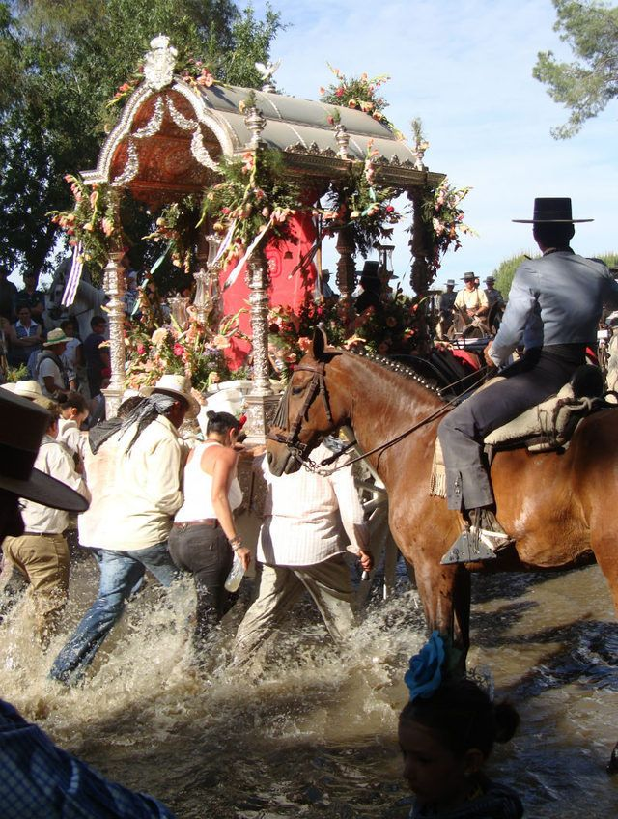
En lo referente a la importancia de las hermandades según el número de peregrinos, las mayores son la de Huelva, con unos 14.000 peregrinos en 2010.

Slide 31
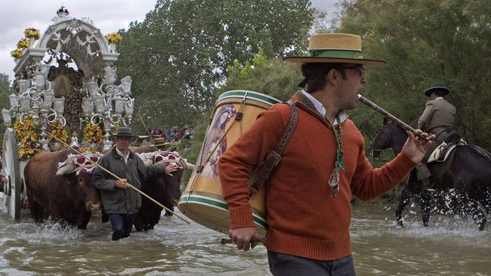
Y la matriz de Almonte, que igualmente se sitúa en el entorno de los 10.000 peregrinos.

Slide 32
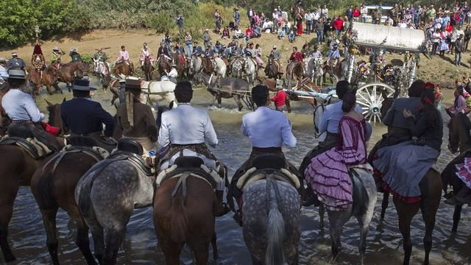
El origen documentado de la Romería del Rocío, data del año 1653 cuando la localidad de Almonte nombró patrona a la Virgen del Rocío antes conocida como virgen de las rocinas.

Slide 33
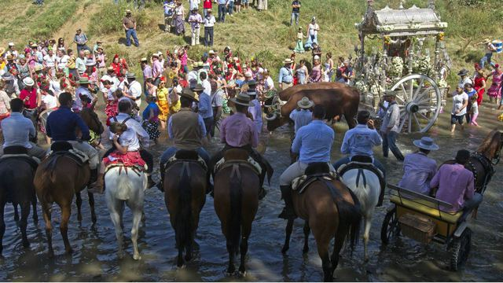
Esa fiesta en honor de la Virgen del Rocío duraba solo un día e incluía una misa solemne, sermón y la Procesión con la imagen de la Virgen.

Slide 34
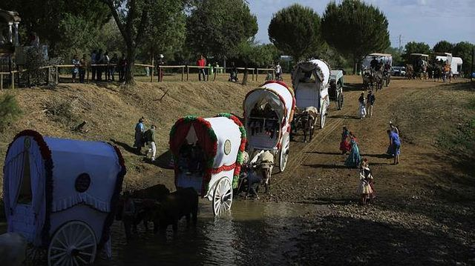
Por otro lado, es en 1677 cuando aparece documentada la primera Hermandad Filial del Rocío, conocida como la Hermandad de Sanlúcar de Barrameda.

Slide 35
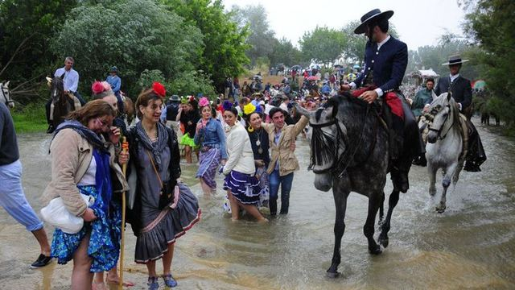
Hola “Pepillo”
Muy bien, ya lo ves
Hola Miguel,,, ¿Qué tal Rosarillo?

Slide 36
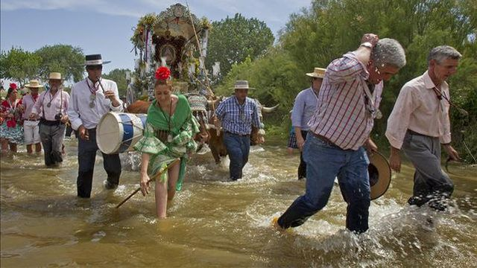
Existen 19 hermandades no filiales constituidas en asociaciones públicas y 8 como asociaciones privadas reconocidas por la hermandad matriz.

Slide 37
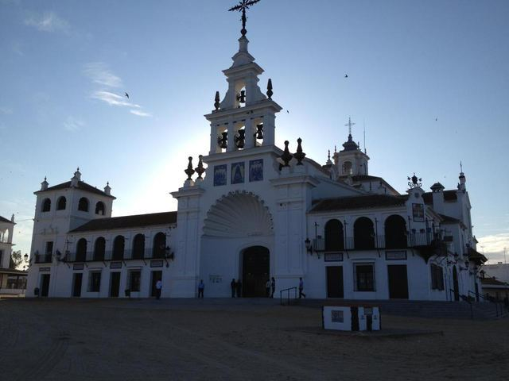
Durante la romería se concentran en la entrada miles de personas en el Parque Nacional de Doñana. Esto supone un gran impacto ambiental.

Slide 38
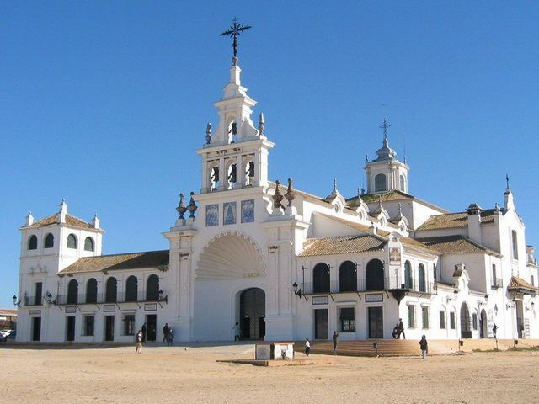
La Consejería de medio Ambiente ha regularizado el tránsito rociero. Se entiende por tránsito rociero el organizado directamente por las hermandades.

Slide 39
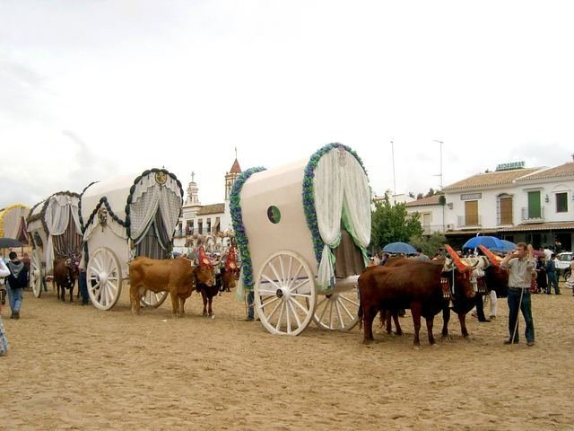
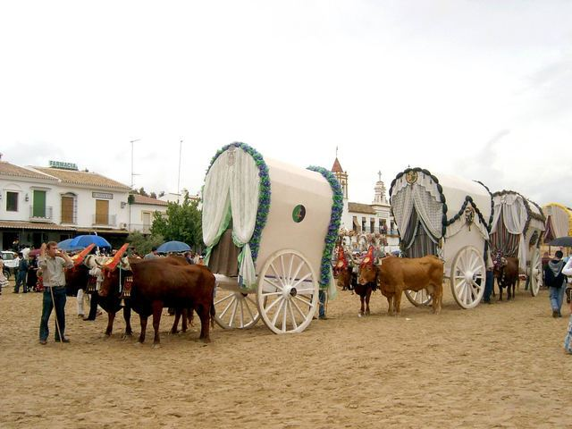
Las carretas de las hermandades van llegando al
rocío, tras haber andado varias horas del camino.

Slide 40
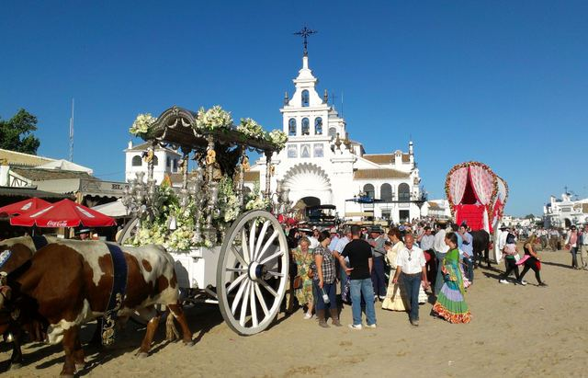
Los intereses económicos que dependen de esta romería han provocado actuaciones peligrosas para la conservación de Doñana.

Slide 41
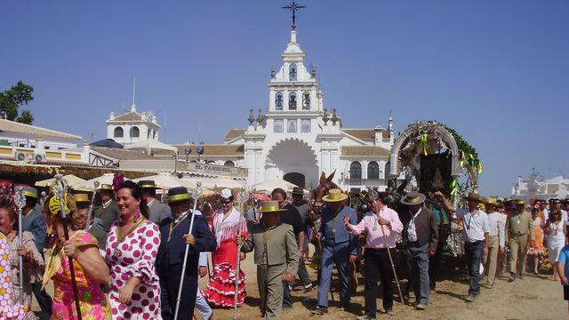
Como el caso del asfaltado ilegal del camino rural de Villamanrique de la Condesa a El Rocío. Quizás digo yo y solo quizás, sea por que tal vez algunos señoritos de Villamanrique, no quieran ensuciarse los zapatitos con la arena del camino.

Slide 42
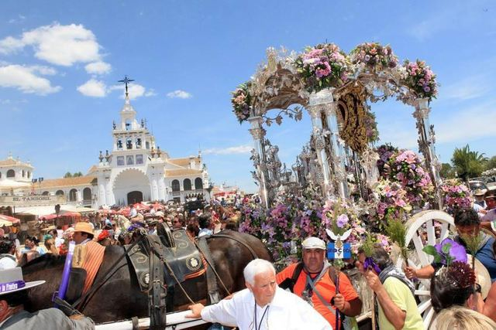
Les pasa lo mismo que a los señoritos que hacen el camino subidos
a caballo,,,, eso no es hacer el Camino del Rocío, cacho peeeeerros.

Slide 43
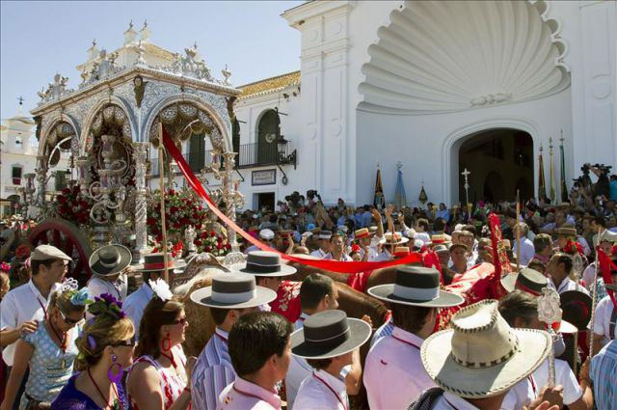
¡¡Ahívalahostiaaaaa!! Acabo de perder un billete de 500 luris ¿alguien
lo ha vistoooooo? Cagüen mis muelas, ya sema joío to el mes.

Slide 44
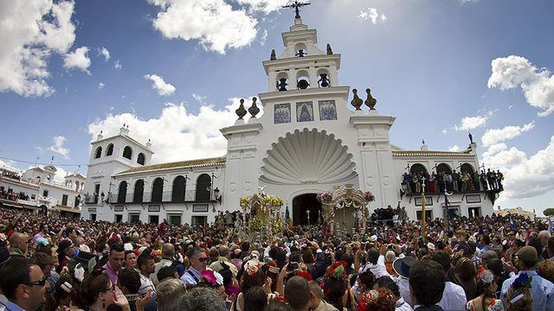
Este camino fue asfaltado por la Consejería de Agricultura sin contar con el preceptivo Estudio de impacto ambiental, y sin tener en cuenta la Directiva de Hábitats.

Slide 45
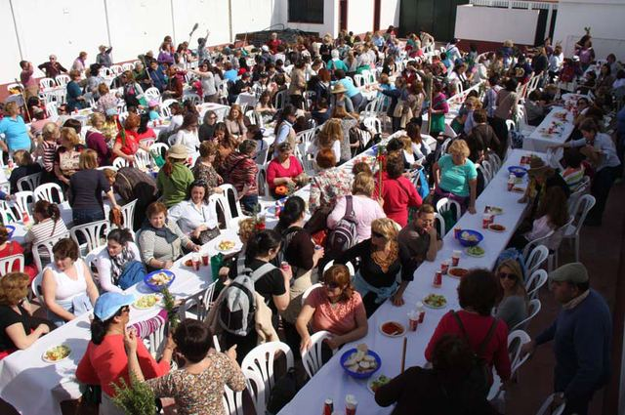
Casi 500 mujeres peregrinaron con la hermandad del Rocío de Utrera, ahora toman un respiro y aprovechan para tomar fuerzas, saben que todavía queda mucho que aguantar.

Slide 46
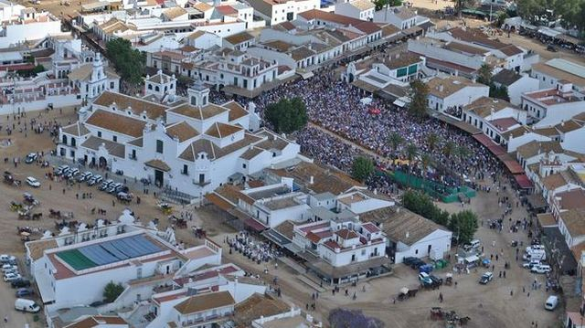
Tranquilidad en el rocío en las horas previas a la procesión.

Slide 47
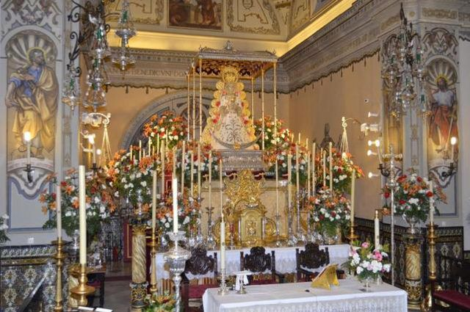

Slide 48
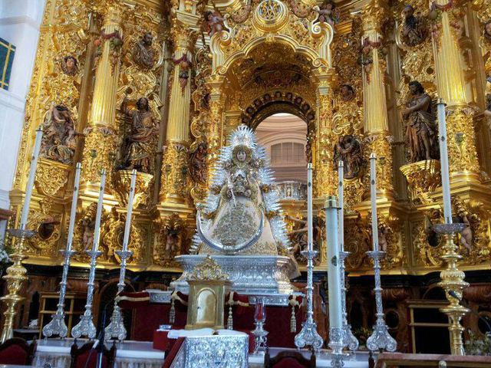

Slide 49
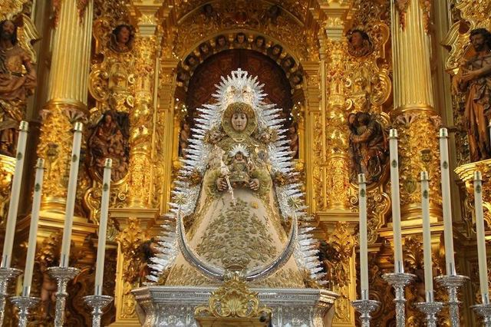
Pronto se realizará el salto de la reja por parte de los almonteños para sacar a la Virgen en procesión.

Slide 50
Es tal la devoción que sienten algunos rocieros, que vienen desde distintos lugares de España incluso del extranjero, a rendir pleitesía a la Virgen del
Rocío, algo parecido como ocurre con el camino de Santiago.

Slide 51

El Rocío, como tradicionalmente se llama al conjunto de la romería, se ha convertido en nuestros días en un fenómeno entre religioso y folclórico.

Slide 52

Vamos a ver que pasa Baldomero, échate pallá zascandil que mestás pisando el juanete, que corra l´aire, que corra l´aaaaire

Slide 53

Madre mía, por fin te encuentro, venga un abrazo por Diooos, cuanto tiempo sin verte, por lo menos desde el año pasao.

Slide 54

Ahora empieza el verdadero calvario para algunos, pisotones, empujones, desmayos, pero eso si, con tanta devoción y amor a la Virgen que las penurias no tienen importancia.

Slide 55

El lunes de Pentecostés de cada año, la Virgen sale en procesión por las calles de la aldea, portada a hombros de los almonteños.

Slide 56

Este acto pone fin a la peregrinación, y tras finalizar, los peregrinos inician el camino de vuelta a sus respectivos puntos de partida.

Slide 57

Distintos actos del camino y la procesión se han hecho muy populares, como el paso de las hermandades por el río Quema.

Slide 58

En la madrugada del lunes, los romeros saltan la reja para rescatar a la virgen e iniciar así la procesión con las andas de plata entre un gentío que quiere tocar la imagen de la virgen.

Slide 59

Dejadme llegar a ella, llevo todo el año esperándo para darle un abrazo, y si lo consigo prometo dejar el tabaco, palabrita del Niño Jesús.

Slide 60

Como dato curioso, diré que la Romería del Rocío no siempre se ha celebrado el lunes después del Domingo de Pentecostés. Hasta el siglo XVII se celebraba el 8 de septiembre.

Slide 61

La Virgen del Rocío recibe el nombre de la Blanca Paloma como referencia a la trascendencia de la Fiesta de Pentecostés, venida del Espíritu Santo a la Virgen y los Apóstoles representado por una paloma.

Slide 62

Es la Hermandad Matriz del Rocío la encargada de administrar y organizar tanto los cultos como la propia Romería del Rocío.

Slide 63

Posiblemente esta fotografía haya sido tomada por alguien de los que estaban en los balcones de las anteriores diapositivas.

Slide 64


Slide 65

Ahí quieto mi niño, que te voy a hacer una
foto pa enseñársela a tu madre que no ha
podío venir.

Slide 66


Slide 67

Y así hasta bien entrada la noche que vuelven a entrar a la Virgen en sus aposentos.

Slide 68


La fiesta acaba como la mayoría de las fiestas, con fuegos artificiales como cierre de las mismas con la única diferencia, que ahora la gran mayoría de
los peregrinos tienen que volver a hacer de nuevo el camino de regreso.

Slide 69
Música Enlazada
Títulos:
Romero y Sevillanas rocieras
Salve Rociera (sin enlazar)
Almonteño déjame (sin enlazar)

Slide 70







¿Te ha gustado?
Puedes ver más entrando
Aquí
Además puedes recibir powerpoints en tu correo electrónico suscribiéndote aquí:

